Slide 1


Slide 2


Slide 3


Slide 4


Slide 5

1、背景概述：
活动内容：新产品“虎福酒”发布会+公司年会
活动时间：2022年1月15日下午16：00~21：30
活动邀约对象：渠道商、客户、媒体
活动人数：400人左右
活动地址：酒店3楼大厅
活动形式：晚宴式

Slide 6
2、 主题参考：虎福添翼，勇攀高峰
“虎福“应景2022壬寅虎年，有如虎添翼，福至万家之意，直接融入新品名称，加深客户对此次新品发布的印象；
“勇攀高峰”结合企业老板的名字中的“勇”字，发扬企业文化，勇于进步勇于创新，同时鼓舞员工总结过去展望未来，与公司一同进步，再创高峰。

Slide 7
3、活动举办意义：
对外：
①融合非遗地域文化特色，传承创新酒业文化，提升品牌知名度，为新品“虎福酒”打造市场精彩亮相；
②牧茗酒业集团实力与文化的展现；
③巩固企业与客户之间的合作关系，增进感情联系。
对内：
①满足企业需求，答谢激励团队，员工年底大联欢展望未来；
②发布2022年战略目标与总结2021年

Slide 8
4、活动目标：
迎合新品需求背景，通过开展一场有高度、有格调的非遗主题的新品发布会及年会活动，
面向vip客户以及潜在大客户客群
彰显牧茗酒业集团品牌高度
展现牧茗酒业集团人文温度
以稳固现客户品牌忠诚度，发展开拓新客户

Slide 9


Slide 10


Slide 11

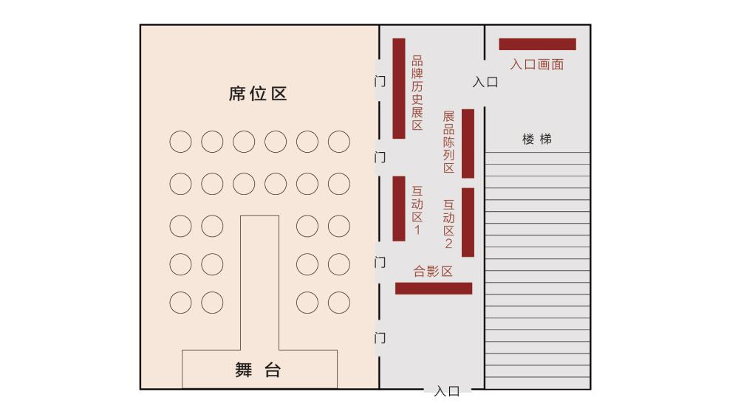

Slide 12
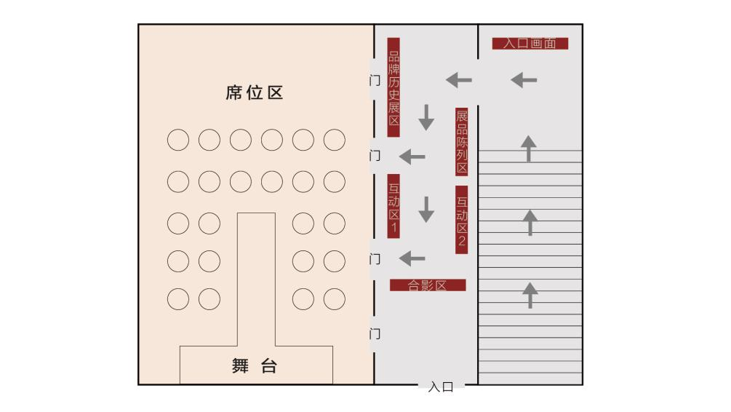

Slide 13
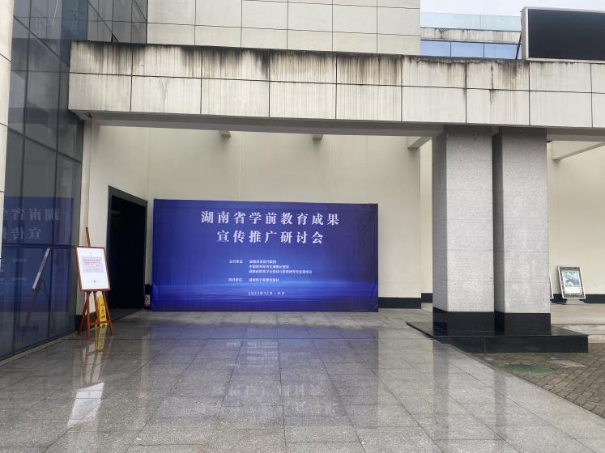

Slide 14
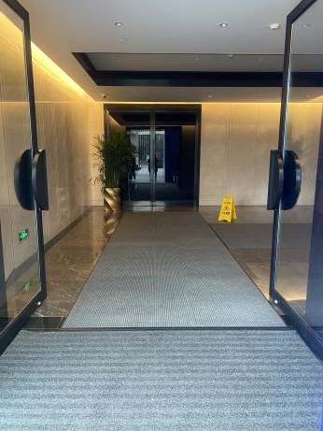
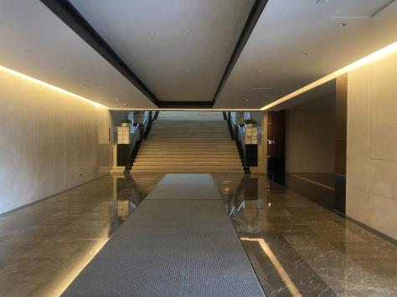
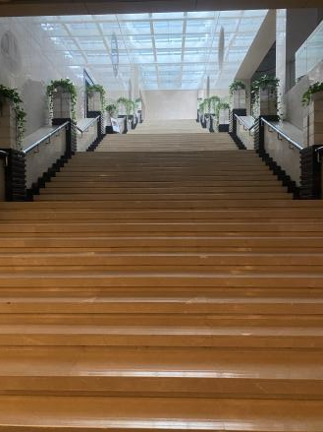

Slide 15
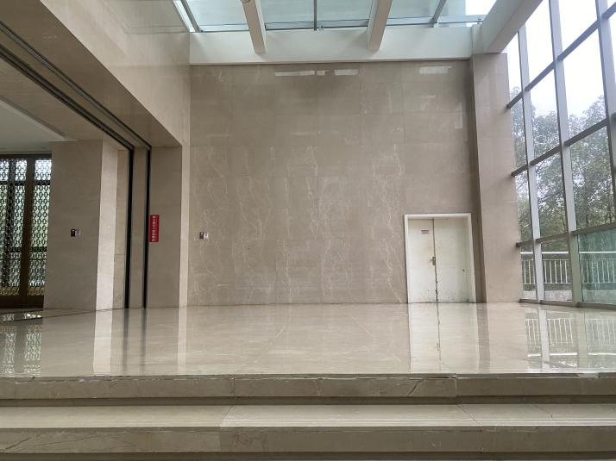

Slide 16
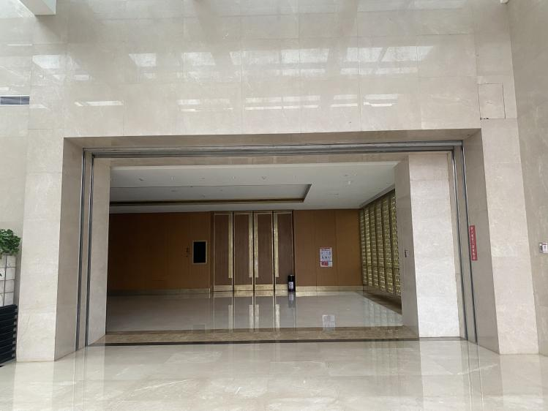

Slide 17
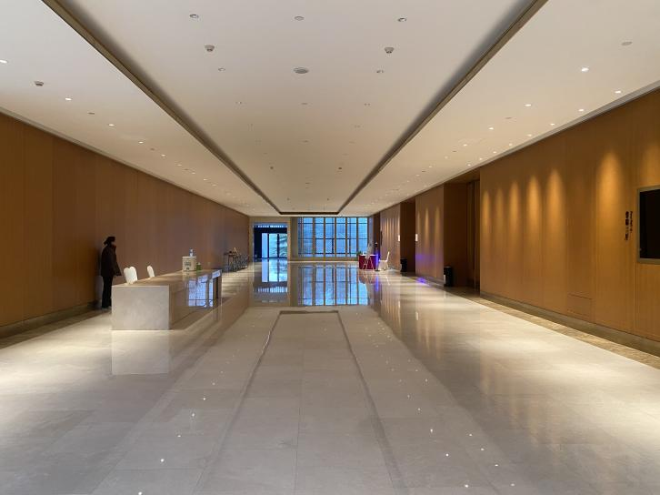

Slide 18
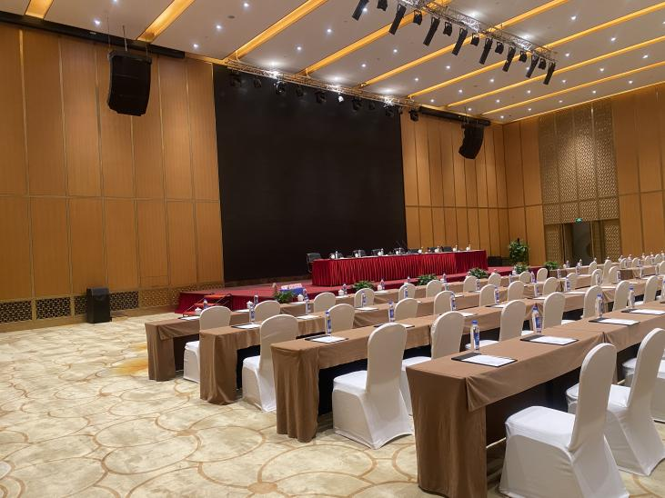

Slide 19
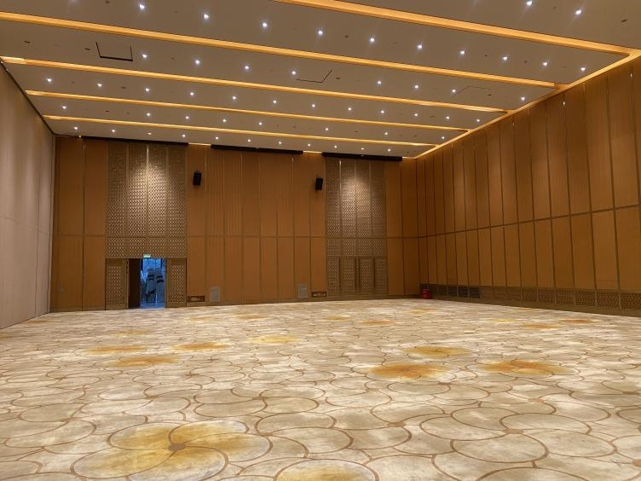

Slide 20


Slide 21


Slide 22


Slide 23

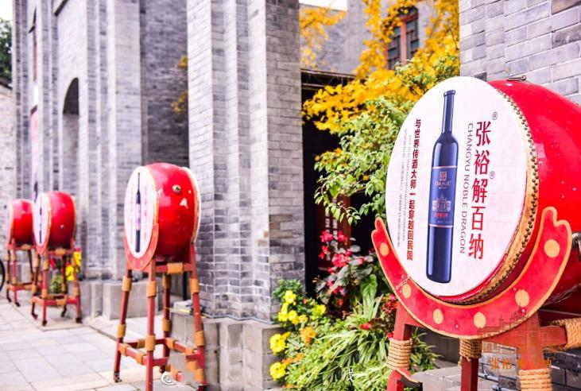
入口区
指引牌区别于之前比较常规的方式，采用鼓的元素+酒的画面进行现场指引，更具有传统与年味的感觉

Slide 24

入口区
入口处会设置一个主画面，由桁架+喷绘组成

Slide 25
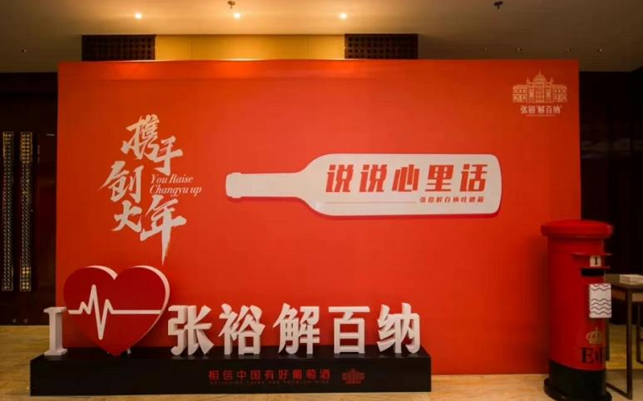
签到形式：
签到处设置在1楼，有所不同的是工作人员会递上一张卡片与签到笔，来宾在上面留下一首与酒相关的诗，然后投进信箱，这也有可能让自己成为本次活动的幸运中奖嘉宾

Slide 26
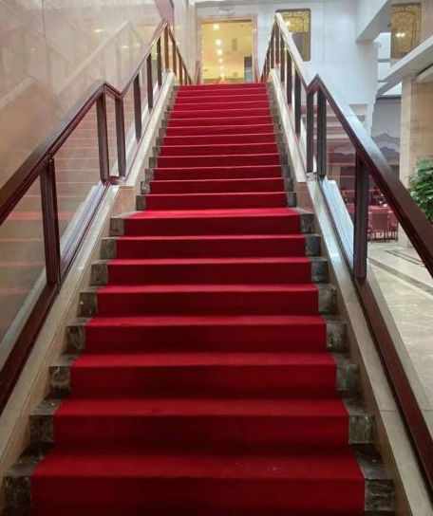
楼梯区
进行红地毯通道铺设，增加活动的庄重性，三楼入口区域设置活动主画面

Slide 28
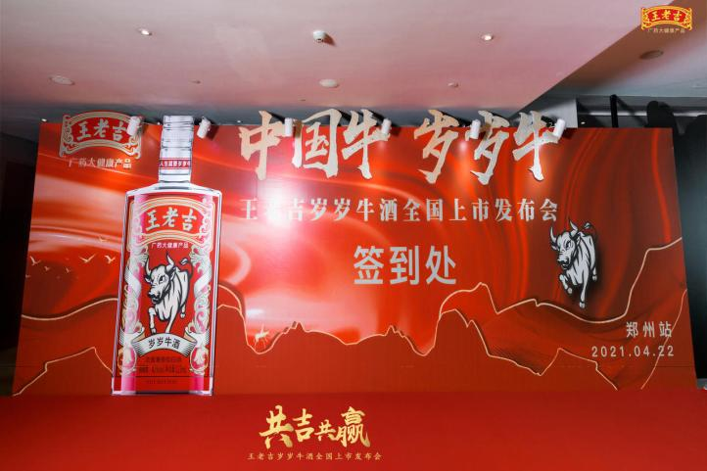
三楼入口处
入口处会有一个主画面进行展示
由桁架+喷绘+KT板+立体LOGO组成

Slide 29


Slide 31
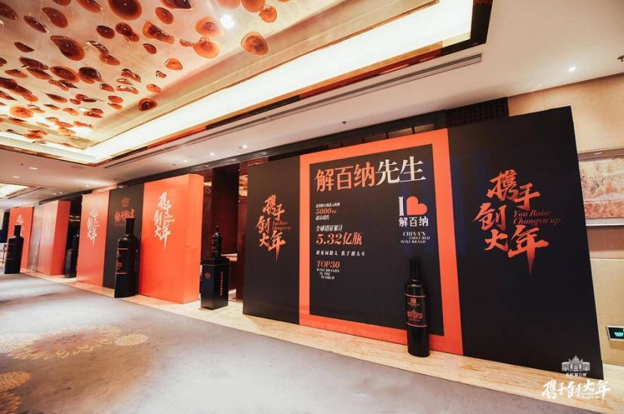
走廊品牌文化展示
背景由立体字+喷绘+桁架+年画元素和品牌大事记进行品牌展示

Slide 32


Slide 34
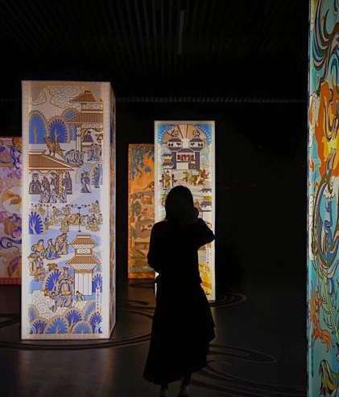
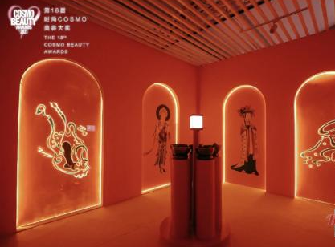
新品陈列区
大背景以8副年画为造型，体现出“虎福酒”是以非遗文化为基调的酒，在背景前面放置展示台以及酒店原本的台子进行产品展示

Slide 35
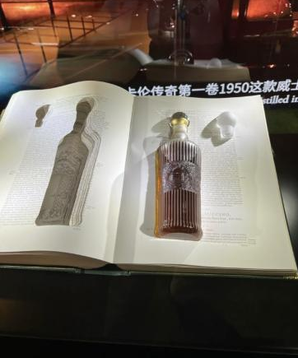
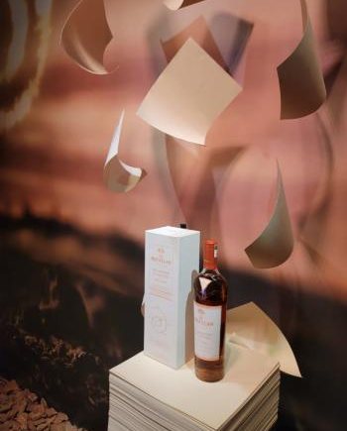
新品陈列区
展示台上是以书本、画卷等为造型，增加展台的设计感。

Slide 36
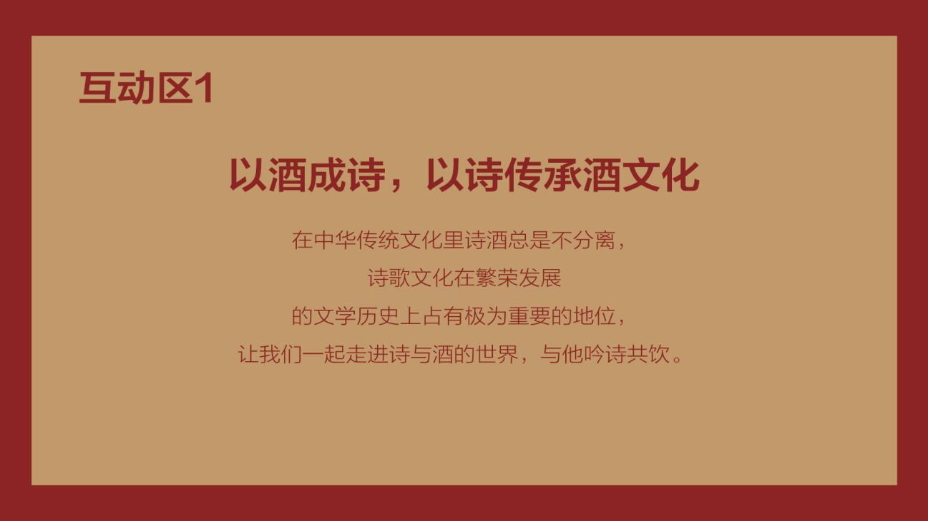

Slide 38
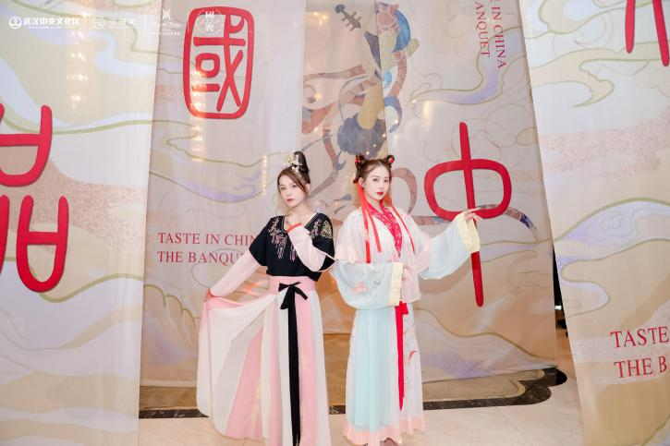
互动区1
以诗词画面为大背景旁边放置一些酒坛酒瓶，营造一个诗酒互动区。

Slide 39
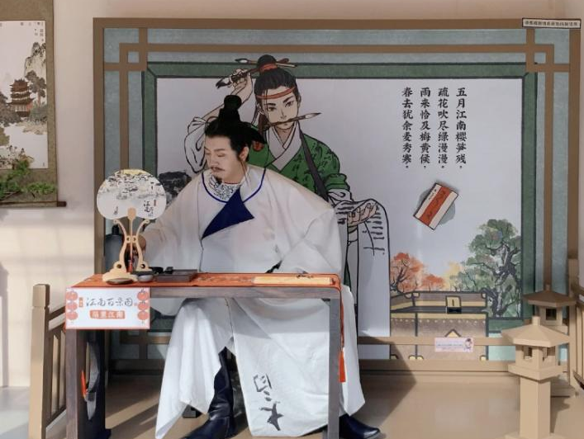
互动区1
设置一名工作人员扮演诗仙李白在此与来宾进行互动，与李白在此对诗答对者即可获得奖品。

Slide 40
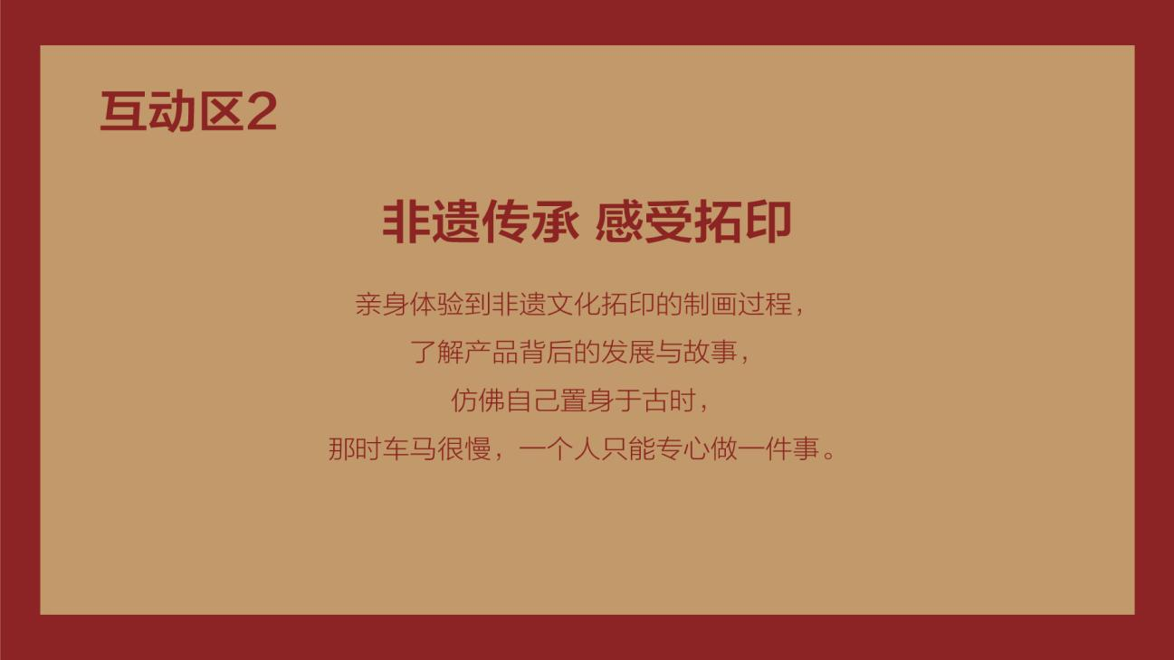

Slide 42
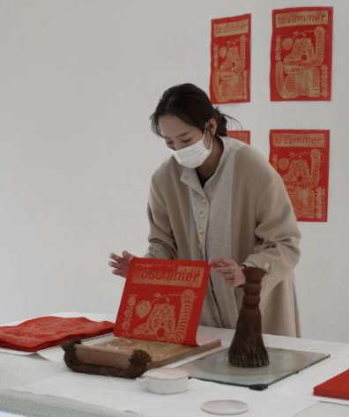
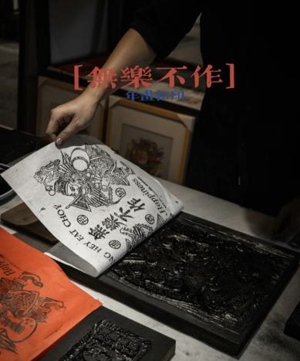
互动2
简单红色背景装饰，放置互动操作桌子，让来宾亲身体验拓印的制作过程，然后贴至背景墙上。

Slide 43


Slide 45

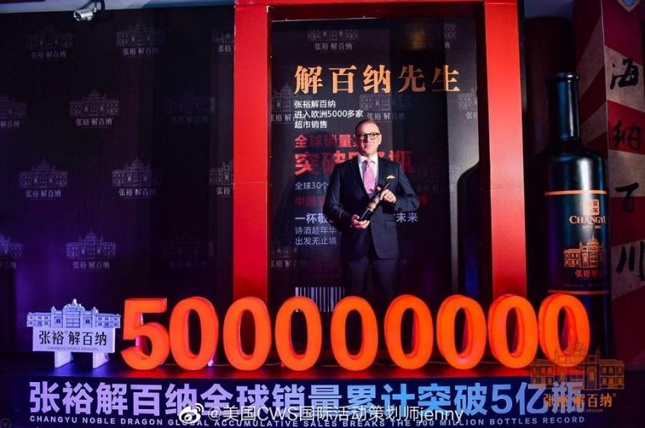
合影区
背景前面加上立体“老虎与酒”的造型，与主题相呼应，是拍照打卡区域更加具有吸引力

Slide 46


Slide 47

场内布置参考
（仅参考形式非设计参考）
非遗与酒的视觉音影空间
主背景以LED屏布景，舞台增加T台装饰，加入灯光营造氛围

Slide 48


Slide 49
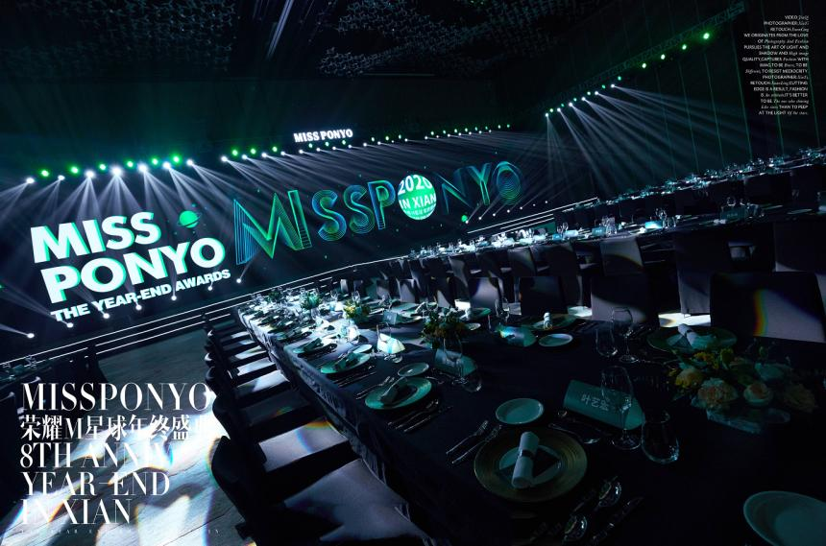

Slide 50
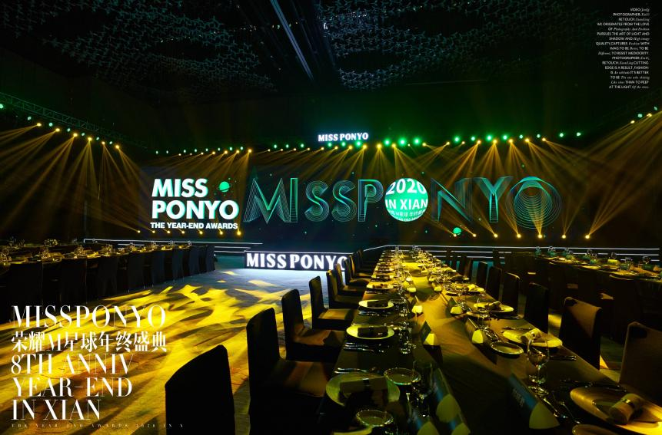

Slide 51


Slide 52
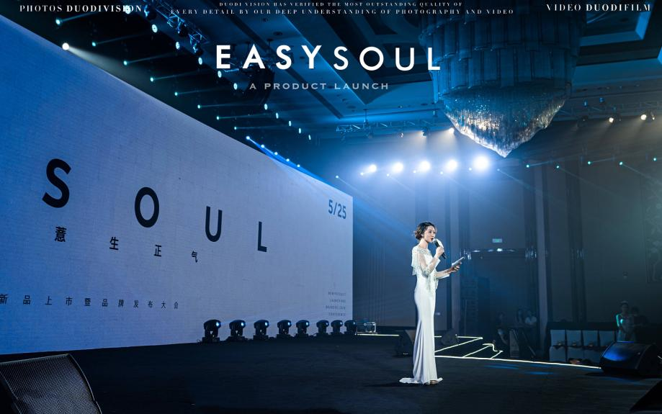

Slide 53


Slide 54
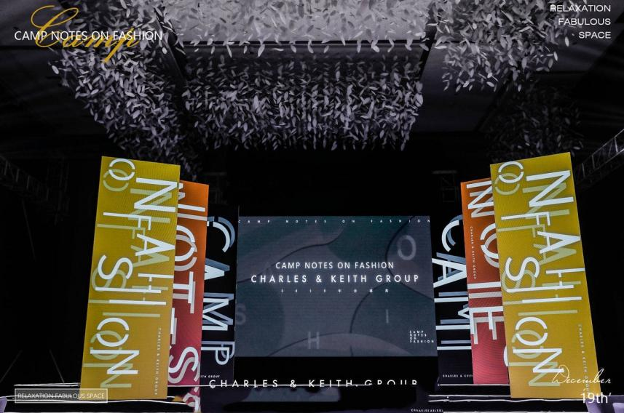

Slide 55
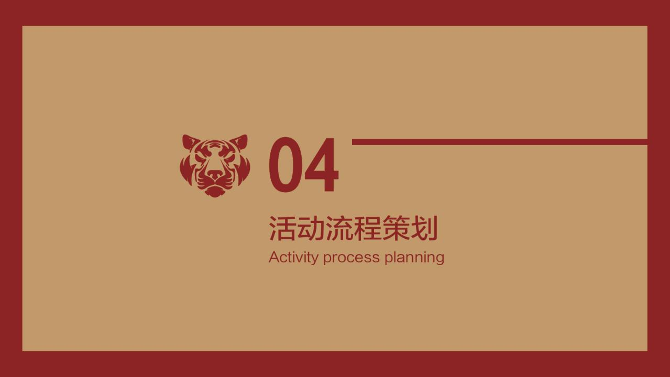

Slide 56
牧茗酒业产品发布会及年会活动流程表
序 号 | 时 间 | 环 节 | 内 容 | 人 员 | LED | 灯 光 | 音 乐 | 道具
《候场》篇
1 | 15:00-16:00 | 迎宾 | 签到处拍照合影 | 4名礼仪引导 | 抽奖互动 | 基础灯光 | 暖场音乐 | 签到笔4支、 托盘2个
2 | 15:30-16:00 | 签到 | 员工进场：提前30分钟进场 | 4名礼仪引导 | 抽奖互动 | 基础灯光 | 暖场音乐 | 无
3 | 15:30-16:00 |  | 嘉宾签到：重要嘉宾凭邀请函在签到区签到引导入场 | 4名礼仪引导 | 抽奖互动 | 基础灯光 | 暖场音乐 | 无
4 | 15:30-16:00 | 候场休息 | 暖场音乐，主持人不断提示互动信息 | 服务员 | 抽奖互动 | 基础灯光 | 暖场音乐 | 无
5 | 15:50-16:00 | 活动预告 | 主持人画外音提醒，预告活动信息； 礼仪及工作人员引导来宾入场 | 礼仪 工作人员 | 主视觉画面 | 会场灯光 | 暖场音乐 | 无

Slide 57
活动《开始》篇
1 | 16:08 | 倒计时片头 | 全场灯光暗，倒计时总片头播放 | 总指挥 | 片头 | 全场暗 | 片头音乐 | 无
2 | 16:08 | 主持人开场 | 主持人上场开场词 | 主持人 | 主视觉画面 | 舞台灯光 | 登场音乐 | 无
3 | 16:10-16:15 | 领导讲话 | CEO致辞 | CEO | VCR视频 | 舞台灯光 | 登场音乐 | 无
4 | 16:15-16:20 | 介绍视频播放 |  |  | PPT | 舞台灯光 | 登场音乐 | 话筒、切换笔
5 | 16:20-16:30 | 产品走秀展示 |  |  | 动态视频 | 舞台灯光 | 登场音乐 | 无
6 | 16:30-16:50 | 新品试饮 |  |  | 动态视频 | 舞台灯光 | 暖场音乐 | 两个话筒
7 | 16:50-17:10 | 非遗年画赠送仪式 |  |  | 动态视频 | 舞台灯光 | 节目音乐 | 两个话筒及话筒架
8 | 17:20 | 晚宴开始 |  |  | 动态视频 | 舞台灯光 | 暖场音乐 | 无
9 | 17:30 | 节目演出 |  |  | 动态视频 | 舞台灯光音乐 | 节目音乐 | 话筒

Slide 58
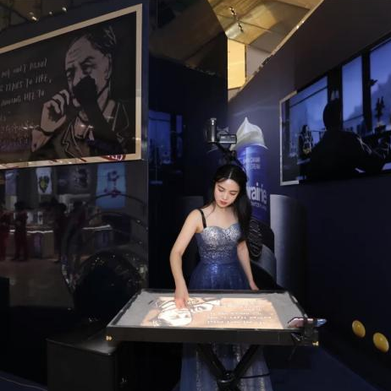
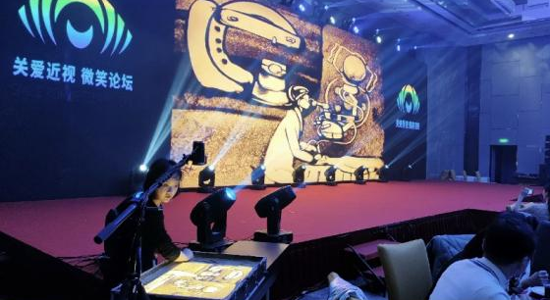
序号 | 地点 | 项目 | 内容
1 | 舞台大屏幕 | 沙画表演 | 以非遗与酒为故事线进行沙画表演
沙画的表演形式无声但感染力却是非常强大的，一场加上纯音乐的沙画表演可以把在场观众代入一个沉浸式的氛围中，现场沙画围绕着非遗与酒的故事先进行表演，渲染着非遗文化的博大精深，加之酒的融入引出活动的中心点。

Slide 59
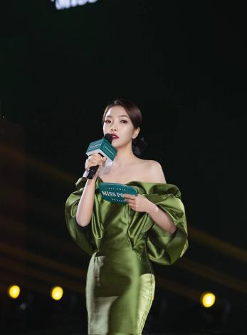
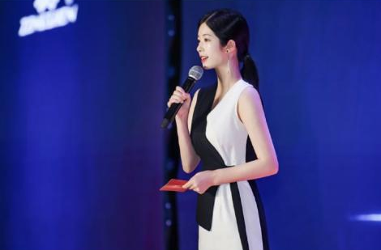
序号 | 地点 | 项目 | 内容
2 | 舞台 | 主持人开场 | 主持人亮相，介绍重点嘉宾及活动概要，欢迎来宾莅临现场
主持人推荐

Slide 60
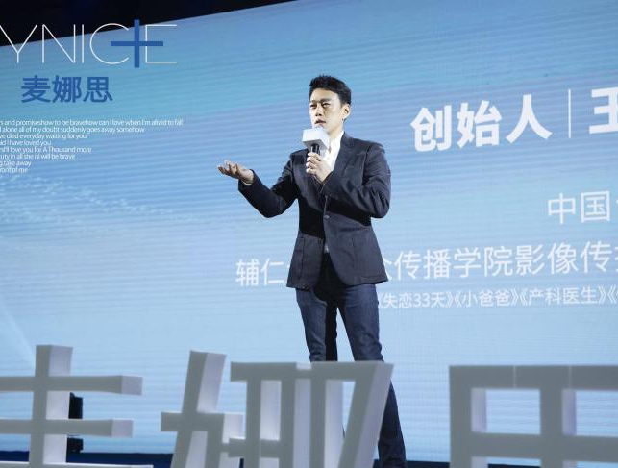
序号 | 地点 | 项目 | 内容
3 | 舞台 | 领导讲话 | 结合本次活动内容发表讲话

Slide 61
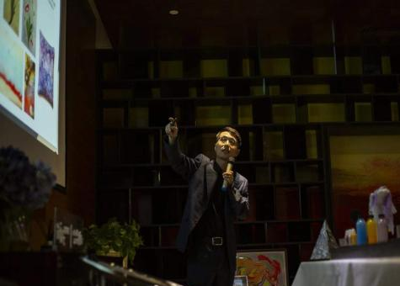
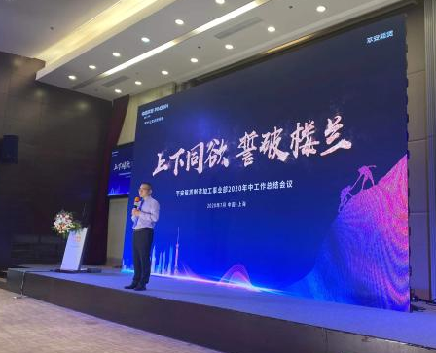
序号 | 地点 | 项目 | 内容
4 | 舞台大屏幕 | 产品介绍视频播放 | 对本次产品进行视频形式播放讲解，了解产品灵感来源

Slide 62
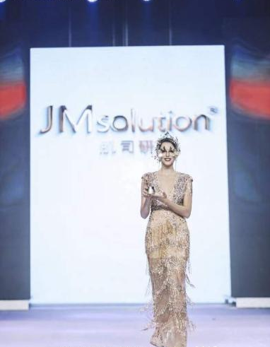
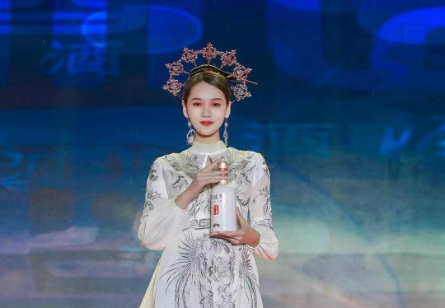
序号 | 地点 | 项目 | 内容
5 | 舞台 | 产品走秀展示 | 以模特走秀展示的新产品系列酒正式亮相

Slide 63

序号 | 地点 | 项目 | 内容
6 | 舞台 | 新品试饮 | 邀请嘉宾上场进行试饮点评

Slide 64
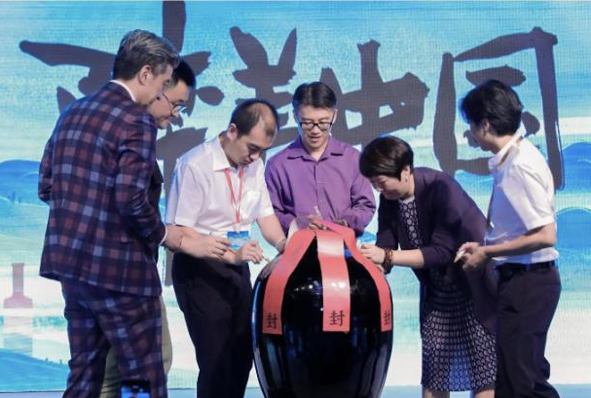
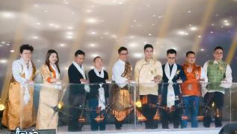
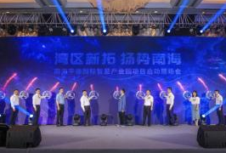
序号 | 地点 | 项目 | 内容
7 | 舞台 | 非遗年画赠送仪式 | 邀请八大非遗年画作家上台为企业赠送年画祝福
邀请非遗年画作家上台为企业赠送非遗年画，非遗年画与酒结合离不开这些文化艺术家的传承与帮助，八位艺术家再次表达对企业的美好祝福，同时也可以很好的宣传非遗文化，将传承与保护的意识潜移默化进大家的心里。

Slide 65
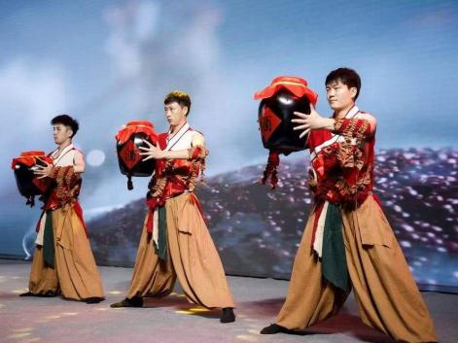
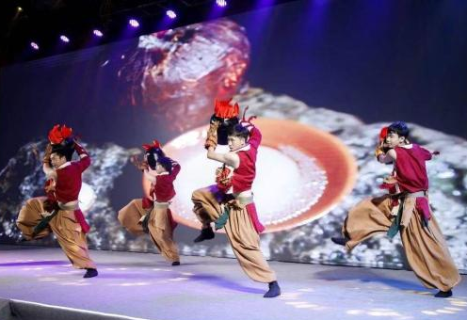
序号 | 地点 | 项目 | 内容
8 | 舞台 | 舞蹈节目表演 | 以《以酒会友》为主题，表演非遗与酒舞蹈剧
《以酒会友》围绕非遗与酒活动主题编排的民族舞表演，表演时舞蹈演员身着民族服饰，与酒文化相结合绽放舞台魅力。

Slide 66
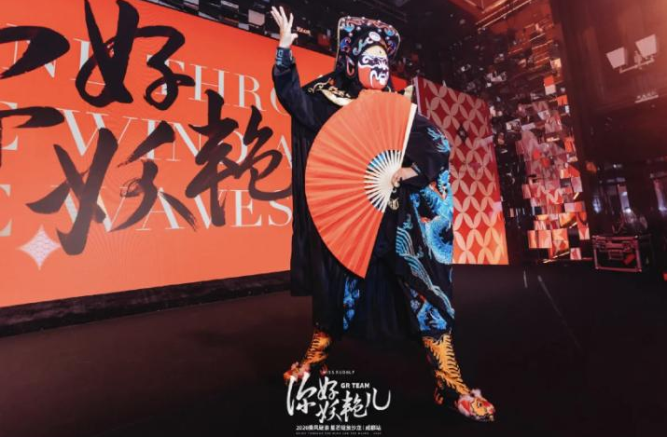
序号 | 地点 | 项目 | 内容
9 | 舞台 | 舞蹈表演 | 川剧变脸表演可与现场观众进行互动，展示非遗文化魅力
川剧变脸也是非遗文化中不可缺少遗失的一部分，在晚宴表演中加入变脸表演，展示非遗的魅力，突出本次活动的重要意义，表演者可以台上台下自由走动，根据现场情况与来宾进行互动交流，增加整个晚宴的氛围，是气氛活跃起来。

Slide 67
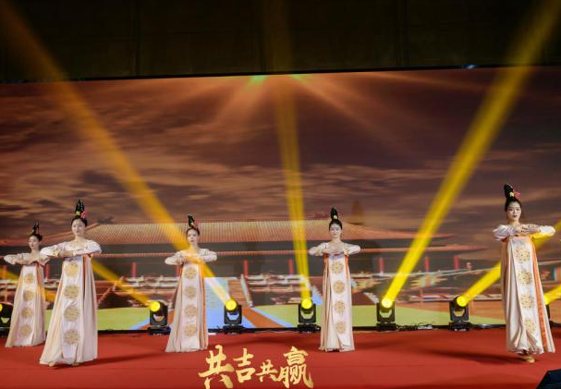
序号 | 地点 | 项目 | 内容
10 | 舞台 | 舞蹈表演 | 表演曲目《酒家》
舞蹈演员身着汉服，融合本次活动主题表演《酒家》曲目，体现出对传统艺术的赞赏， 使整个活动现场基调一致，曲调婉转动听，活跃晚宴氛围。

Slide 68


